Slide 1
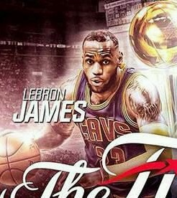
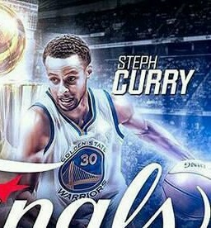
如果時間倒退，勇士在對上一次騎士?
NBA比賽結果預測分析
(情緒指數、Apriori)

Slide 2
當人人都可以是預言家，那集合大家的預言會發現甚麼呢?

Slide 3
情感分析

Slide 4
預準備
爬資料
上標籤
算分數

Slide 5
預準備
爬資料
# Jieba
# 球隊標籤詞典
上標籤
# 情感詞典
算分數

Slide 6
＃球隊標籤詞典
勇士隊：
["勇士", "咖哩", "柯瑞", "K湯", "Curry", "CURRY", "curry", "KD", "kd", "嘴綠", "Klay", "durant", "Durant", "kerr", "ai", "AI", "McGee", "杜蘭特", "Green", "green", "KT", "kt", "格林", "湯森", "我勇", "浪花", "四巨頭", "四星"]
騎士隊：
["騎士", "詹姆士", "喇叭", "詹姆斯", "姆斯", "詹皇", "LBJ", "lbj", "LeBron", "lebron", "James", "james", 'tt', "TT", "Korver", "Jeff", "JR", "jr", "丁尺", "smith", "皇", "我皇", "Smith", "Cavs", "Lue", "史密斯", "Love", "詹", "我騎", "Hill"]

Slide 7
＃情感詞典
NTU Sentiment Dictionary
NTUSD_positive_utf8.txt
NTUSD_negative_utf8.txt

Slide 8
預準備
爬資料
# 目標：PTT NBA
上標籤
# 區間：賽前 3 天
# 條件：標題含標籤
算分數

Slide 9
預準備
# Jieba 分詞
爬資料
# 計算貼文的詞頻
上標籤
# 決定貼文的球隊標籤
算分數

Slide 10
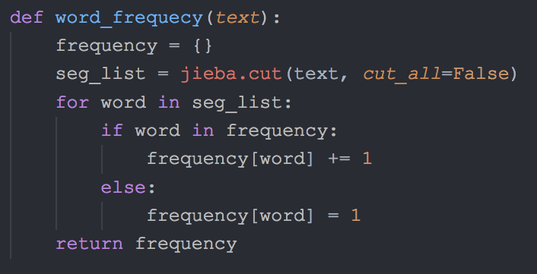

Slide 11
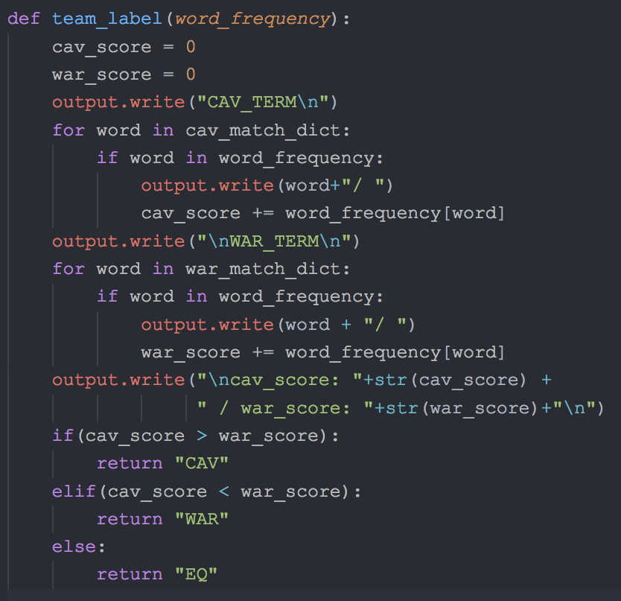

Slide 12
預準備
爬資料
# 根據 NTUSD 算分
上標籤
# 計算貼文情緒分數
算分數
# 判斷貼文看好與否

Slide 13
情感分析結果

Slide 14
Game 1
Result
騎士 114：124 勇士
勇士勝
Prediction
情感總分
騎士：-19 分
勇士：-17 分
看好貼文數
騎士：-3 篇
勇士：-2 篇

Slide 15
Game 2
Result
騎士 103：122 勇士
勇士勝
Prediction
情感總分
騎士：-38 分
勇士：-12 分
看好貼文數
騎士：-4 篇
勇士：+1 篇

Slide 16
Game 3
Result
騎士 102：110 勇士
勇士勝
Prediction
情感總分
騎士：-21 分
勇士：+2 分
看好貼文數
騎士：+2 篇
勇士：-1 篇

Slide 17
Game 4
Result
騎士 85：108 勇士
勇士勝
Prediction
情感總分
騎士：-29 分
勇士：+35 分
看好貼文數
騎士：-9 篇
勇士：+4 篇

Slide 18
就算命運注定，還是要全力改變命運。

Slide 19
兩隊應該派誰上場好呢?
由前面的分析來看，我們可以看到大家普遍認為勇士會贏騎士
。若要維持/翻轉這個局面，兩隊應該分別派上那些球員呢?

Slide 20

Apriori 關聯性分析
我們打算分析贏球和輸球時各球員的上場時間來找到為了贏球的最佳球員上場。
我們參考了"https://www.basketball-reference.com/teams/"作為爬蟲的主要資料來源

Slide 21
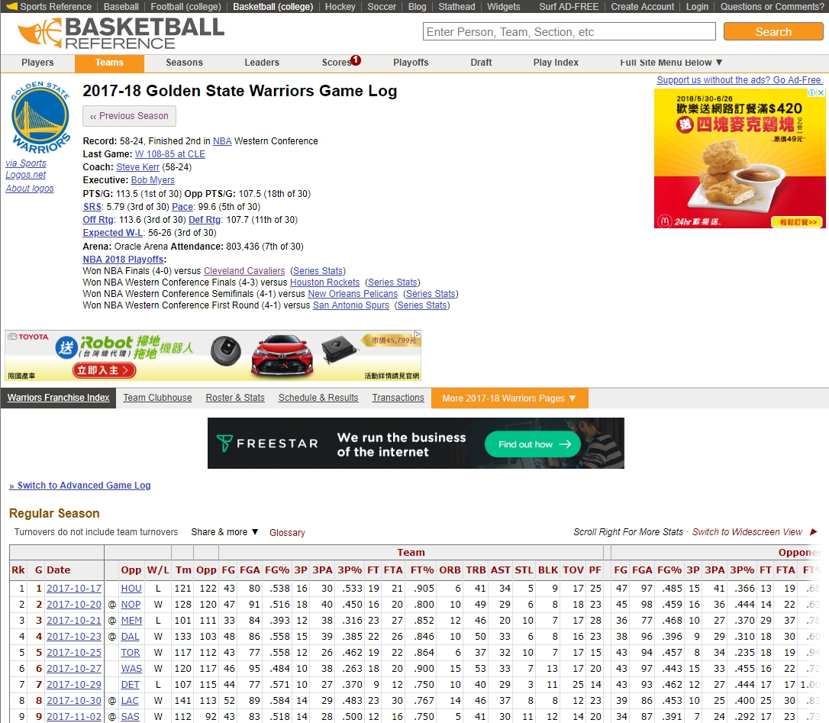
勇士今年賽季資料(https://www.basketball-reference.com/teams/GSW/2018/gamelog/)

Slide 22
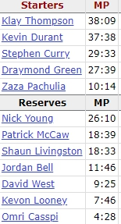
分類
因為選手資料裡面的上場時間皆為數字。
我們把上場時間分成三類，
>35min=high 35~25min=mid 25~15min=less，
其餘的不計入，
並將勝負結果併入dataframe中。

Slide 23
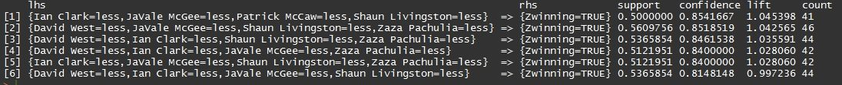
花生甚麼事
這裡我們跑完結果後遇到了一個比較大的問題:

Slide 24
這代表著：打得越少越容易贏?
我們立馬發現是垃圾時間的存在導致的。
因為很多時候當球隊大幅領先時，球隊就換換上2線球員上場練兵。
更不用說第三節很強的勇士，造成了打越少越容易贏的假象。

Slide 25
改進
因此我們決定將比分差距過大(10分or15分)的比賽排除不計入運算，
排除後的解果如下：(10分)
(15分)

Slide 26
結論
由上兩個表看來
Andre Iguodala和Draymond Green和Klay Thompson 和Kevin Durant
這四個人互相搭檔會是不錯的勝利方程式。

Slide 27
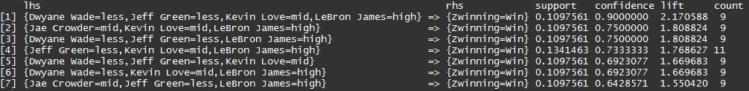
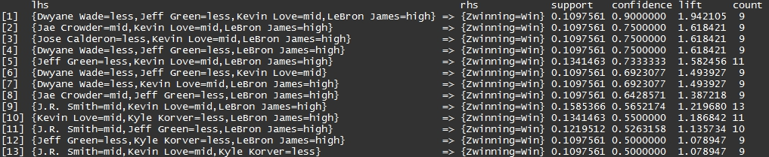
那騎士呢?
同理我們也對騎士做了一樣的分析：
(10分)
(15分)

Slide 28
就決定是你了姆斯
由上面可以看到，幾乎每一條方程式都有姆斯，看來姆斯是最重要的球員。
可能會上場最多時間帶領隊伍拿下勝利。(然後他就真的打好打滿48分鐘了)
和他搭檔結果不錯的是J.R Smith、 KevinLove 還有Jae Crowder。
但其他人似乎需要表現更穩定或是更改教練團的戰術決定一些來提高上場時間。

Slide 29
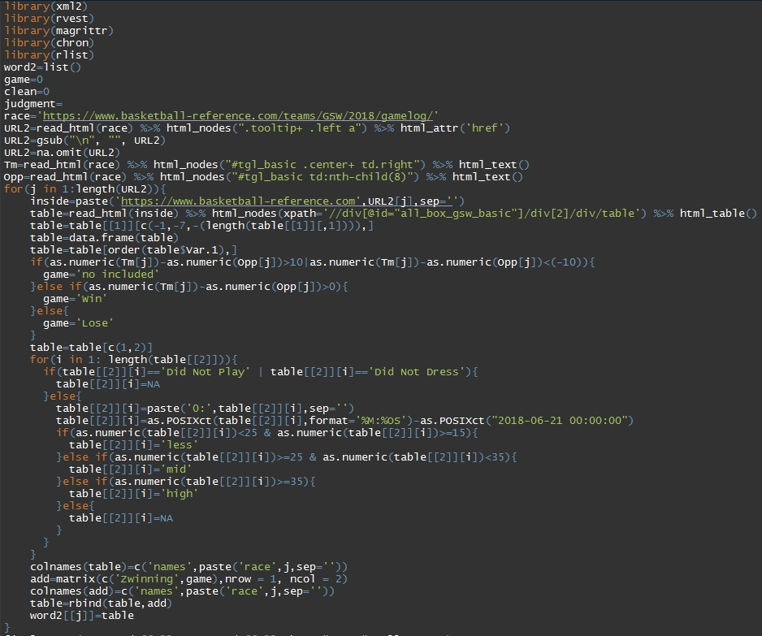
程式碼一覽

Slide 30
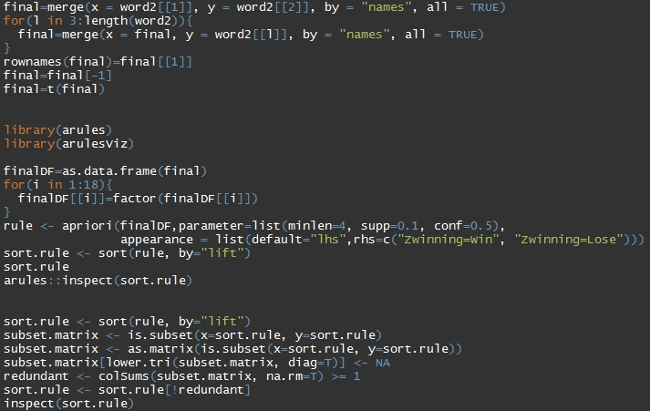
程式碼一覽

Slide 31
Thanks for listening!

